Slide 1
Messwerte speichern SD-Karte

Slide 2

Anwendung SD-Karte am Beispiel DHT22

Slide 3

Wie wird ein SD-Kartenmodul verschaltet, um DHT22-Messwerte zu speichern?
3.3 V (ESP) → VCC (DHT22)
GPIO-Pin (ESP, z. B. GPIO4) → DATA (DHT22)
GND (ESP) → GND (DHT22)
(3.3 V (ESP) ── [ Rfix ] ── DATA (DHT22))
4.7 kΩ – 10 kΩ
3.3 V (ESP) → ___ (SD)
GPIO__ → CS (SD)
GPIO__ → SCK (SD)
GPIO__ → MOSI (SD)
GPIO__ → MISO (SD)
GND (ESP) → ___ (SD)
Hinweis: siehe 2.1_Arduino Folie 6
Hinweis: Es kann vorkommen, dass das SD-Kartenmodul an 5V statt 3.3V angeschlossen werden muss.

Slide 4
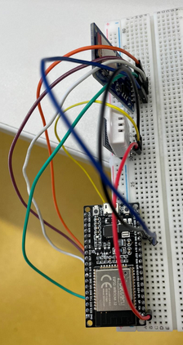
Wie wird ein SD-Kartenmodul verschaltet, um DHT22-Messwerte zu speichern? → Lösung:
3.3 V (ESP) → VCC (DHT22)
GPIO-Pin (ESP, z. B. GPIO4) → DATA (DHT22)
GND (ESP) → GND (DHT22)
3.3 V (ESP) ── [ Rfix ] ── DATA (DHT22)
4.7 kΩ – 10 kΩ
3.3 V (ESP) → VCC (SD)
GPIO5 → CS (SD)
GPIO18 → SCK (SD)
GPIO23 → MOSI (SD)
GPIO19 → MISO (SD)
GND (ESP) → GND (SD)
Quelle: intern
Hinweis: siehe 2.1_Arduino Folie 6
Hinweis: Es kann vorkommen, dass das SD-Kartenmodul an 5V statt 3.3V angeschlossen werden muss.

Slide 5
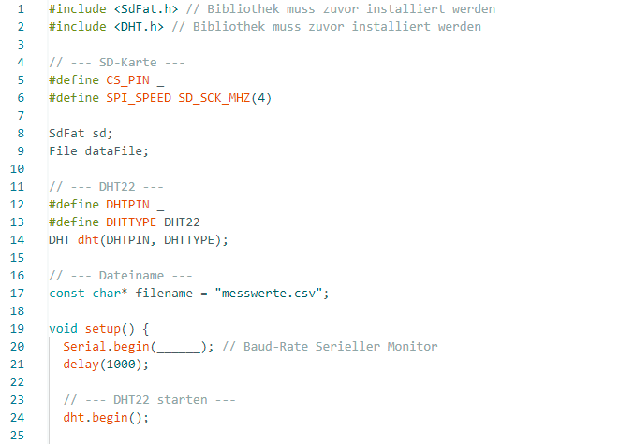
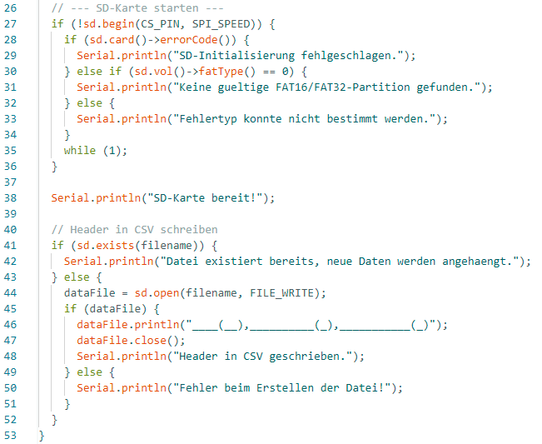
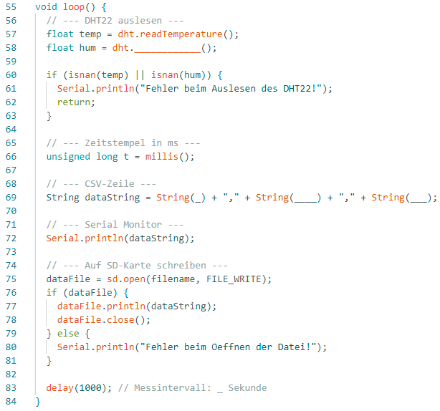
Wie wird ein SD-Kartenmodul programmiert, um DHT22-Messwerte zu speichern?
Quelle: intern
Quelle: intern
Quelle: intern

Slide 6
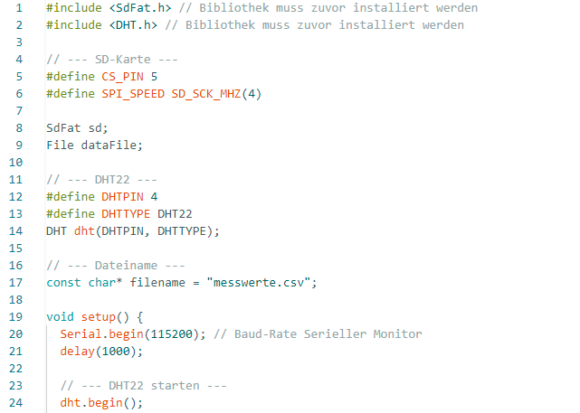
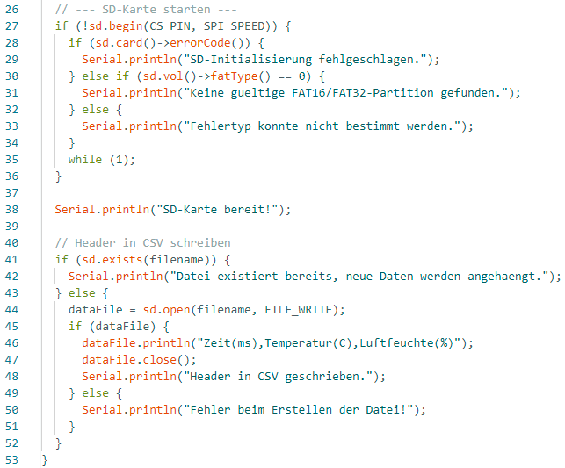
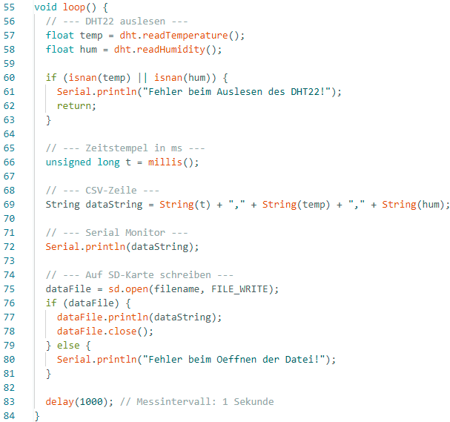
Wie wird ein SD-Kartenmodul programmiert, um DHT22-Messwerte zu speichern? → Lösung:
Quelle: intern
Quelle: intern
Quelle: intern

Slide 7

Praxistest SD-Karte am Beispiel DHT22

Slide 8

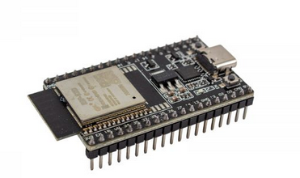
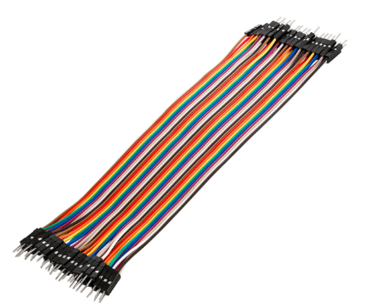
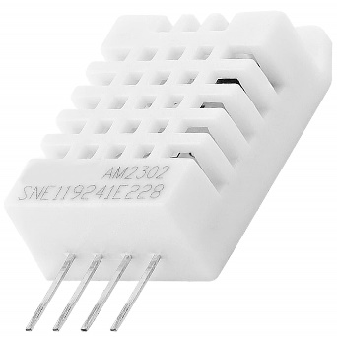
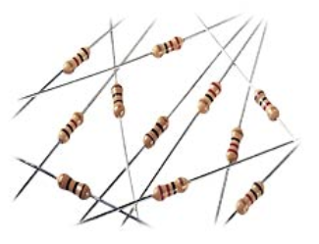
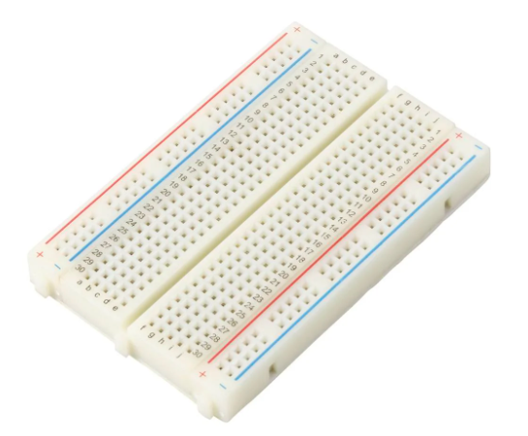
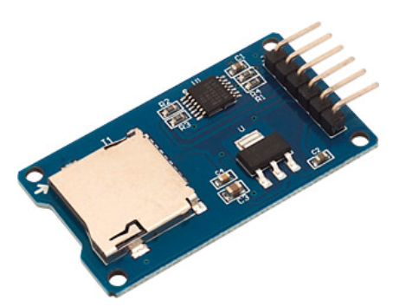
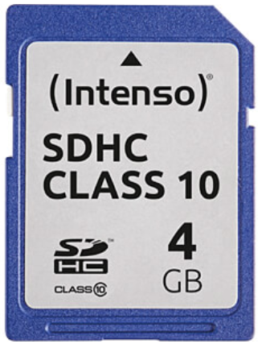
Materialliste zum Speichern von Messwerten am Beispiel eines DHT22:
DHT22 x 1
Bread-Board x 1
Jumper-Kabel (Male-Male)
Mikrocontroller (ESP32) x 1
Widerstand 4.7 Kohm x 1
Computer mit Arduino IDE
USB-A zu USB-C Kabel
SD-Kartenmodul x 1
SD-Karte x1
(ggf. Speicherkartenlesegerät)
Hinweis:
SD-Karte muss formatiert werden → FAT16- oder FAT32
(Programmempfehlung: SD Card Formatter)
Quelle: https://www.arduino.cc/wiki/static/arduino-app-76bd27c4ce7246825aceb8efe2871f7a.svg
Quelle: https://www.roboter-bausatz.de/media/image/d8/f3/0e/RBS18335_600x600.jpg
Quelle: https://www.az-delivery.de/cdn/shop/products/jumper-wire-kabel-40-stk-je-20-cm-m2m-male-to-male-kompatibel-mit-arduino-und-raspberry-pi-breadboard-140806.jpg?v=1679398754&width=1200
Quelle: https://www.az-delivery.de/cdn/shop/products/dht22-am2302-temperatursensor-und-luftfeuchtigkeitssensor-853336.jpg?v=1679398452&width=1200
Quelle: https://cdn-reichelt.de/resize/600%2F-/web/xxl_ws/B400%2F%21WID1_4W.png?type=ProductXxl&resize=600%252F-&
Quelle: https://cdn-reichelt.de/bilder/web/artikel_ws/A300%2FDEBO_MICROSD2_01.jpg?type=Product&
Quelle: https://asset.conrad.com/media10/isa/160267/c1/-/de/002885952PI00/image.jpg?x=1440&y=1440&format=jpg&ex=1440&ey=1440&align=center
Quelle: https://cdn-reichelt.de/bilder/web/artikel_ws/I200%2FINTENSO_3411450_01.jpg?type=Product&

Slide 9

Vorgehen zum Test des Speicherns von DHT22-Messwerten:
Schritt: Verschaltung des DHT22 vornehmen (Folie 4 oberer Teil)
Schritt: verschaltung der SD-Karte vornehmen (Folie 4 unterer Teil)
Schritt: Programmcode zur Speicherung der DHT22-Messwerte auf SD-Karte auf ESP flashen (ARDUINO) (Folie 6)
Schritt : etwa 10 Messwerte in Konsole printen lassen und auf SD-Karte speichern
Schritt: in Konsole geprintete Messwerte merken (Foto)
Schritt: SD-Karte in SD-Kartensteckplatz oder -leser des Computers einsetzen
Schritt: CSV-Datei auf SD-Karte öffnen
Schritt: Prüfen ob geprintete Messwerte mit Messwerten in CSV-Datei übereinstimmen
(Wenn gewünscht, kann das Vorgehen auch erst in Wokwi getestet werden.)

Slide 10
Vielen Dank für die Aufmerksamkeit!

